Slide 1




埼玉大学ワカメ教団

Slide 2
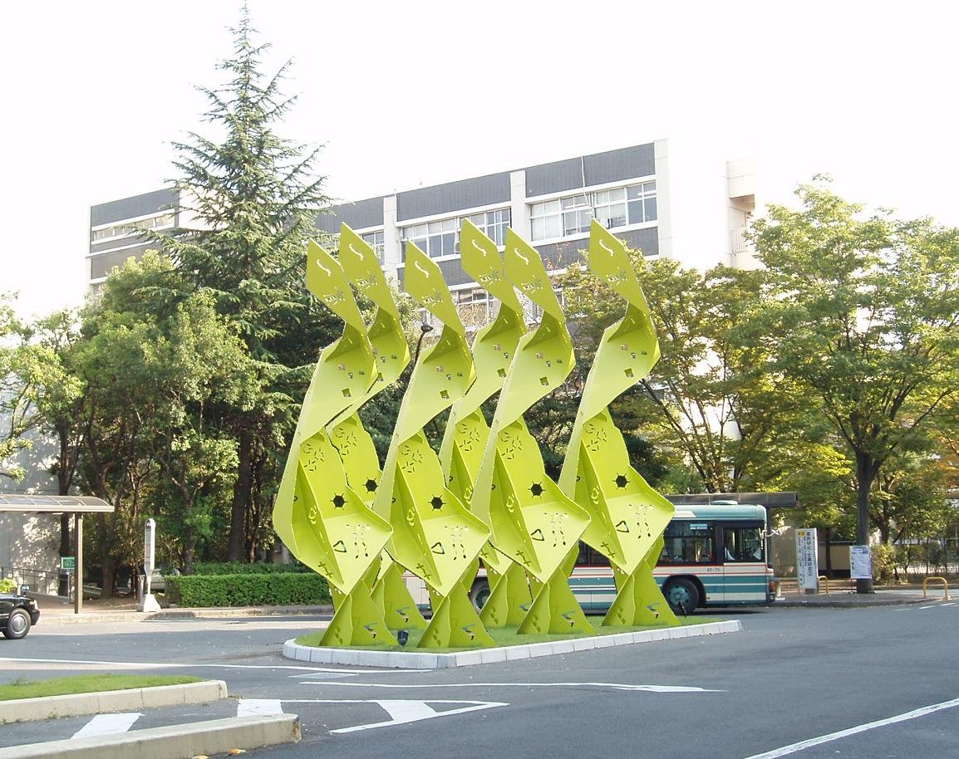

『ワカメ』とは
@埼玉大学正門

Slide 3
自動レシピ提案
「今日の夕飯は何がいい？」「なんでもいい！」
「今日の晩飯、冷蔵庫に食材が全然ない……」
etc.
レシピを考えるのは面倒くさい
自動化しよう！

Slide 4
そのスゴさとは⁉
自動でレシピを生成するサービス

Slide 5
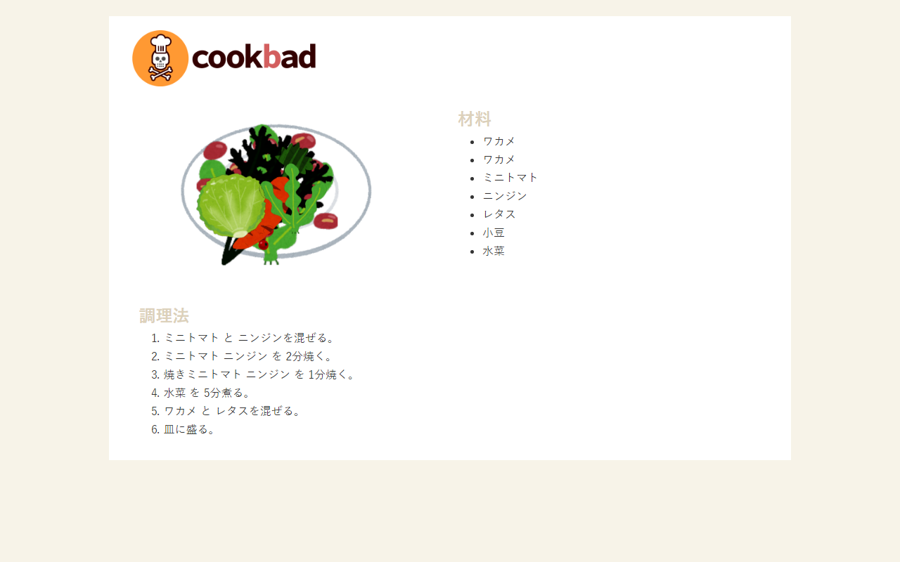

Slide 6
新規性
① 全自動レシピ生成
あり合わせの食材での料理を提案できる
全く新たなレシピの可能性！
② 完成形の画像の自動生成
どんな料理になるか完成形が予想できる
IB●のシェフ・ワト●ンを上回る機能！

Slide 7



技術性
① 画像加工技術
調理方法と画像処理を対応付けて，レシピ通りに画像生成
② 拡張性の高いプログラム設計
食材と調理方法の一般的なデータ構造を定義
新たな食材や調理方法の追加が簡単
焼く
混ぜる
盛る
ガンマ値調整
画像合成
画像合成

Slide 8
波及性
① 導入コストが低い
Webブラウザ上で動作 & ワンクリックでレシピ生成
② 利用シーンが様々
献立を考えるのが面倒なときに
ネタ料理に
新たなレシピの挑戦に……
流行らないわけがない！

Slide 9
実効力
動作する！

Slide 10
発展性
①拡張性の高いプログラム設計
新たな食材・調理方法の追加がとても簡単！
② 可能な食材リストの指定
冷蔵庫の食材だけを使ったレシピができる！
③ 機械学習の適用
生成確率を学習すれば，より優れたレシピ提案ができる！

Slide 11
相談に乗っていただいたチューターの方、主催してくださったYahooの皆様、 ありがとうございました。

